Slide 1
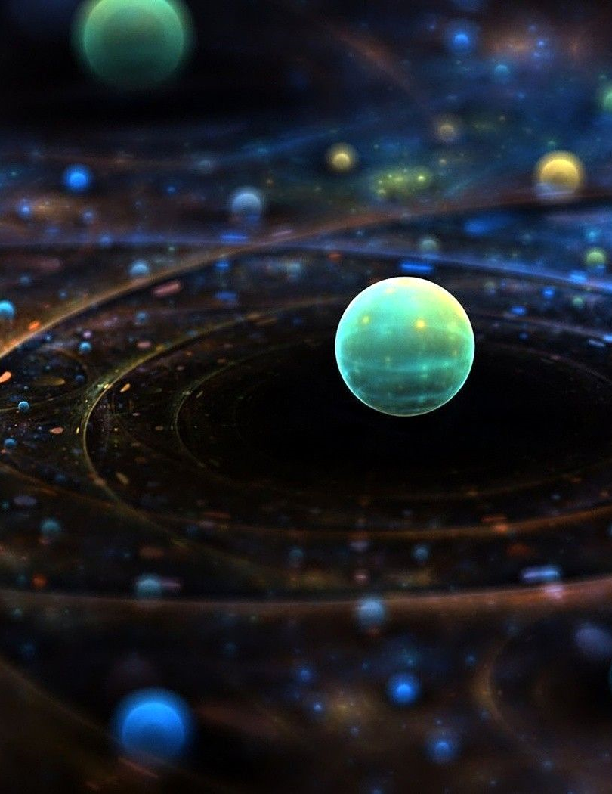

Atividade 1 - Anomalias
Dinâmica orbital
Lucas moura de Almeida ra:11201811415
Profa. dra. Claudia Celeste Celestino de Paula Santos

Slide 2
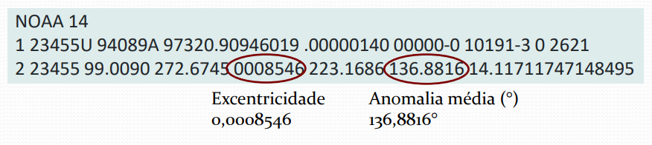
CELESTRAK

Slide 3
ANOMALIAS
A anomalia verdadeira permite localizar o corpo celeste em órbita, enquanto que a anomalia média tem uma relação com o tempo. A Equação de Kepler permite converter entre as duas, através da anomalia excêntrica.

Slide 4
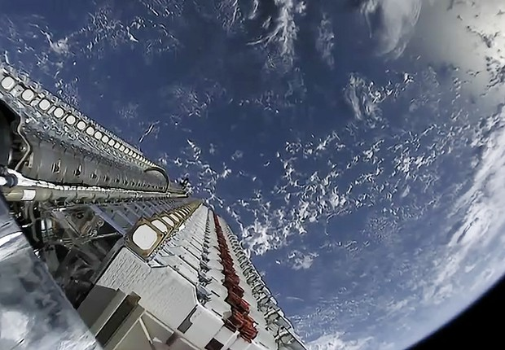
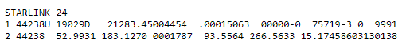
STARLINK-24

Slide 5
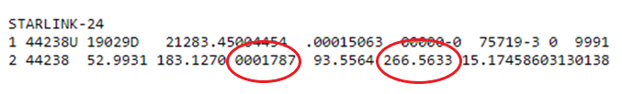
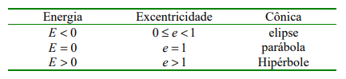
STARLINK-24
Excentricidade = 0.0001787
Anomalia Média (º) = 266.5633º

Slide 6



OCTAVE

